Slide 1
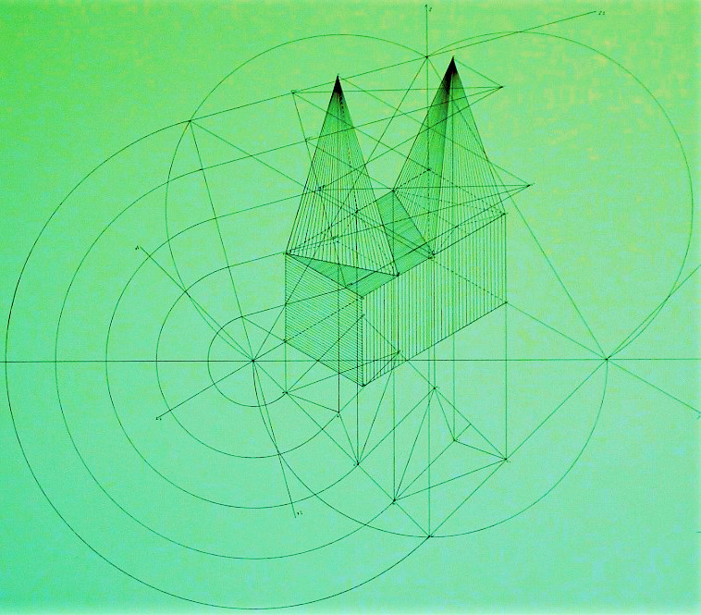
Geometria descrittiva dinamica
Indagine insiemistica sulla doppia proiezione ortogonale di Monge
OPERAZIONI DI RIBALTAMENTO
RIBALTAMENTO DEL PIANO PROIETTANTE π₂ – ESEMPI CON RIBALTAMENTO DELLE SEZIONI DI PIRAMIDI, CONI E SFERE
Indice
Il disegno di copertina
è stato eseguito
nell’a. s. 2002/03
da
Squartecchia Stefania
della classe 3B
dell’ Istituto Statale d’Arte «Mario dei Fiori»
di Penne
per la materia
Disegno geometrico e architettonico
del vecchio ordinamento
Insegnante:
Prof. Elio Fragassi
1
Ribaltamento della sezione di una piramide retta a base triangolare
2
Ribaltamento della sezione di un cono circolare retto
3
Ribaltamento della sezione di una sfera
Per accedere alle pagine selezionare il numero
Il materiale può essere riprodotto citando la fonte
Autore Prof. Arch. Elio Fragassi

Slide 2
Torna a indice
GEOMETRIA DESCRITTIVA DINAMICA – RIBALTAMENTO DEL PIANO PROIETTANTE SU π₂ - ESEMPI
DATI
V’’
t₂α
Sia data la piramide a base triangolare A(A’,A’’); B(B’, B’’), C(C’,C’’) e vertice V(V’,V’’)
A’’
B’’
C’’
lt
Sia essa sezionata dal piano α (t₁α, t₂α) proiettante su π₂
B’
A’
V’
C’
t₁α

Slide 3
Torna a indice
GEOMETRIA DESCRITTIVA DINAMICA – RIBALTAMENTO DEL PIANO PROIETTANTE SU π₂ - ESEMPI
RICERCA DELLA FIGURA DI SEZIONE
V’’
Date le caratteristiche geometriche del piano di sezione proiettante su π₂ il solido viene tagliato in tre punti sugli spigoli delle facce laterali individuando i tre lati del triangolo di sezione
t₂α
3’’
2’’
1’’
lt
Pertanto la figura piana di sezione si presenta su π₂ in scorcio totale nei punti 1’’, 2’’, 3’’ .
A’’
B’’
C’’
B’
A’
2’
1’
V’
Proiettando questi punti su π₁ la figura di sezione assume la forma di un triangolo con i vertici 1’, 2’, 3’ secondo le rette di richiamo della proiezione
3’
C’
t₁α

Slide 4
Torna a indice
GEOMETRIA DESCRITTIVA DINAMICA – RIBALTAMENTO DEL PIANO PROIETTANTE SU π₂ - ESEMPI
PROCEDURA DI RIBALTAMENTO DELLA FIGURA DI SEZIONE
(t₁α)
3
V’’
Essendo il piano α proiettante determiniamo su π₂ la traccia (t₁α) mediante una retta perpendicolare a t₂α
t₂α
(3’)
1
2
Proiettati i punti 1’, 2’, 3’ su t₁α li ribaltiamo su (t₁α) determinando i punti (1’), (2’), (3’)
2’’
3’’
(1’)
(2’)
1’’
A’’
B’’
C’’
lt
Si proiettano, quindi, questi punti nello spazio ribaltato del piano α secondo rette parallele a t₂α
2’
B’
A’
1’
V’
Intersecando queste rette con le proiezioni dei medesimi punti 1’’, 2’’, 3’’ si individuano i vertici reali 1, 2, 3, del triangolo di sezione
3’
C’
Collegando questi punti si disegnano i lati della figura di sezione determinando, così, la vera forma e le vere dimensioni del triangolo
t₁α

Slide 5
t₂α
Torna a indice
GEOMETRIA DESCRITTIVA DINAMICA – RIBALTAMENTO DEL PIANO PROIETTANTE SU π₂ - ESEMPI
DATI
V’’
t₂α
Sia dato il cono circolare retto con la base unita a π₁ e il vertice V(V’, V’’) collocato nello spazio del diedro
lt
Sia esso sezionato mediante un piano α(t₁α, t₂α) proiettante su π₂
V’
t₁α

Slide 6
t₂α
Torna a indice
GEOMETRIA DESCRITTIVA DINAMICA – RIBALTAMENTO DEL PIANO PROIETTANTE SU π₂ - ESEMPI
RICERCA DELLA FIGURA DI SEZIONE
V’’
t₂α
Date le caratteristiche geometriche del piano di sezione proiettante su π₂ il cono viene sezionato secondo una curva ellittica che si presenta su π₂ in scorcio totale
≡
≡
≡
2’’
3’’
I punti 1’’ 4’’ e 2’’ 3’’ sono i vertici del rettandolo circoscritto all’ellisse
≡
1’’
4’’
Il segmento compreso tra questi estremi definisce anche la dimensione dell’asse maggiore del rettangolo
lt
La proiezione di questi punti su π₁ definisce la dimensione dell’asse minore dell’ellisse
1’
2’
V’
Per quanto detto si possono individuare le proiezioni 1’, 2’, 3’, 4’ dei quattro vertici del rettangolo circoscritto all’ellisse
4’
3’
L’ellisse di sezione può, quindi, essere inscritta all’interno di questo rettangolo
t₁α

Slide 7
t₂α
Torna a indice
GEOMETRIA DESCRITTIVA DINAMICA – RIBALTAMENTO DEL PIANO PROIETTANTE SU π₂ - ESEMPI
RIBALTAMEMTO DELLA FIGURA DI SEZIONE
t₂α
3
V’’
(t₁α)
Essendo il piano α proiettante determiniamo su π₂ la traccia ribaltata (t₁α) mediante una retta perpendicolare a t₂α
4
g’’
≡
2
(3’)
(4’)
Proiettati i punti 1’, 2’, 3’, 4’ e l’asse minore su t₁α li ribaltiamo su (t₁α) determinando i punti (1’) (2’), (3’) (4’) e l’asse
1
≡
2’’
3’’
≡
≡
≡
≡
1’’
4’’
(1’)
(2’)
lt
Si proiettano, quindi, questi punti nello spazio ribaltato del piano α secondo rette parallele a t₂α
1’
2’
Intersecando queste rette con le proiezioni dei medesimi punti 1’’, 2’’, 3’’, 4’’ si individuano i vertici reali 1, 2, 3, 4 del rettangolo che contiene l’ellisse di sezione
V’
4’
3’
Si determinano, così, la vera forma e la vera dimensione dell’ellisse di sezione del cono
t₁α

Slide 8
Torna a indice
GEOMETRIA DESCRITTIVA DINAMICA – RIBALTAMENTO DEL PIANO PROIETTANTE SU π₂ - ESEMPI
DATI
t₂α
O’’
Sia data la sfera di centro O(O’, O’’) collocata nello spazio del diedro e tangente al piano π₂
lt
Sia esso sezionato mediante un piano α(t₁α, t₂α) proiettante su π₂
O’
t₁α

Slide 9
Torna a indice
GEOMETRIA DESCRITTIVA DINAMICA – RIBALTAMENTO DEL PIANO PROIETTANTE SU π₂ - ESEMPI
RICERCA DELLA FIGURA DI SEZIONE
t₂α
Date le caratteristiche geometriche del piano di sezione proiettante su π₂ la sfera viene sezionata secondo una circonferenza che si presenta su π₂ in scorcio totale
≡
2’’
3’’
≡
≡
C’’
I punti 1’’ 4’’ e 2’’ 3’’ sono i vertici del quadrato circoscritto alla circonferenza di sezione mentre C(C’, C’’) è il centro della circonferenza
O’’
O’’
≡
1’’
4’’
Il segmento compreso tra questi estremi definisce la dimensione del lato del quadrato circoscritto alla circonferenza di sezione
lt
La proiezione di questi punti su π₁ definisce la dimensione dell’asse minore dell’ellisse che rappresenta lo scorcio parziale della circonferenza
1’
2’
Per quanto detto si possono individuare le proiezioni 1’, 2’, 3’, 4’ dei quattro vertici del quadrato in scorcio parziale circoscritto all’ellisse
C’
O’
O’
L’ellisse rappresentata rappresenta, quindi, lo scorcio parziale della circonferenza di sezione generata dal piano α
t₁α
4’
3’

Slide 10
Torna a indice
GEOMETRIA DESCRITTIVA DINAMICA – RIBALTAMENTO DEL PIANO PROIETTANTE SU π₂ - ESEMPI
PROCEDURA DI RIBALTAMENTO DELLA FIGURA DI SEZIONE
3
Essendo il piano α proiettante fissiamo su π₂ la traccia ribaltata (t₁α) mediante una retta perpendicolare a t₂α
(t₁α)
t₂α
4
C
Proiettati i punti 1’, 2’, 3’, 4’, C’ su t₁α li ribaltiamo su (t₁α) determinando i punti (1’) (2’), (3’) (4’) e (C’)
2
≡
2’’
3’’
≡
≡
C’’
≡
Si proiettano, quindi, questi punti nello spazio ribaltato del piano α secondo rette parallele a t₂α
(3’)
(4’)
O’’
O’’
1
≡
1’’
4’’
Intersecando queste rette con le proiezioni dei medesimi punti 1’’, 2’’, 3’’, 4’’ e C’’ si individuano i vertici reali 1, 2, 3, 4 e il centro C del quadrato che circoscrive la circonferenza di sezione della sfera sezionata dal piano proiettante α
(C’)
≡
lt
(1’)
(2’)
1’
2’
Con questa procedura di ribaltamento determinano la vera forma e la vera dimensione della circonferenza di sezione
C’
O’
O’
Si mette in evidenza come si ha lo stesso risultato ribaltando il piano di sezione α su π₁
t₁α
4’
3’

Slide 11
Torna a indice
Per maggiore completezza ed approfondimento degli argomenti si può consultare il seguente sito
https://www.eliofragassi.it/

